Slide 1
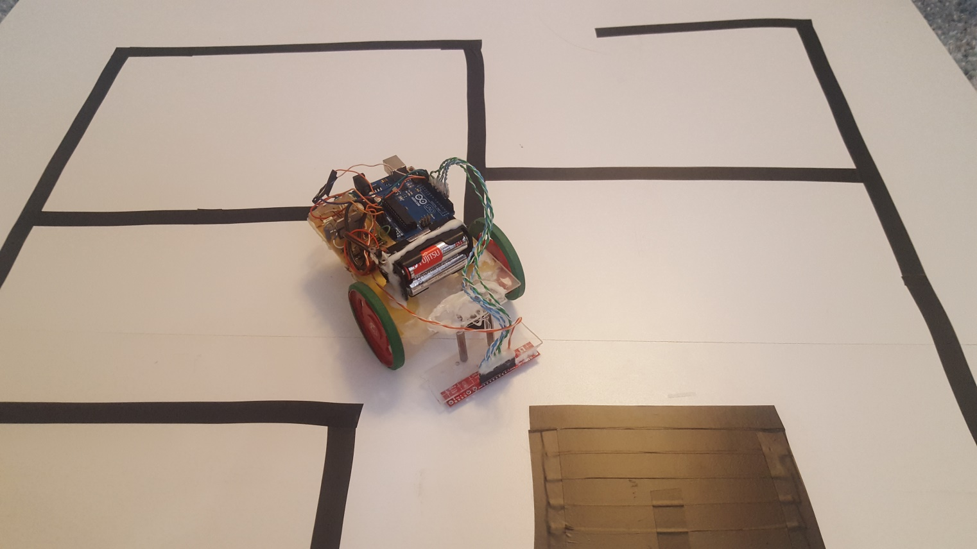
Proiectarea unui sistem autonom mobil cu capabilități de recunoaștere a traseului

Slide 2
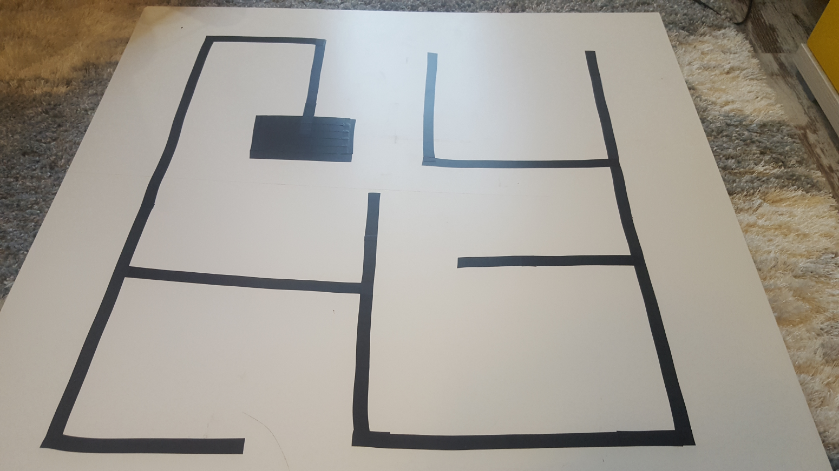
1. Introducere
În cadrul acestei prezentări voi arăta modul de proiectare și funcționare a unui
sistem informatic , capabil să rețină soluția optimă la o problemă specifică.
Mediul în care acesta funcționează este determinat de o linie neagră pe un fundal
alb, definit mai departe ca ”traseu”:

Slide 3
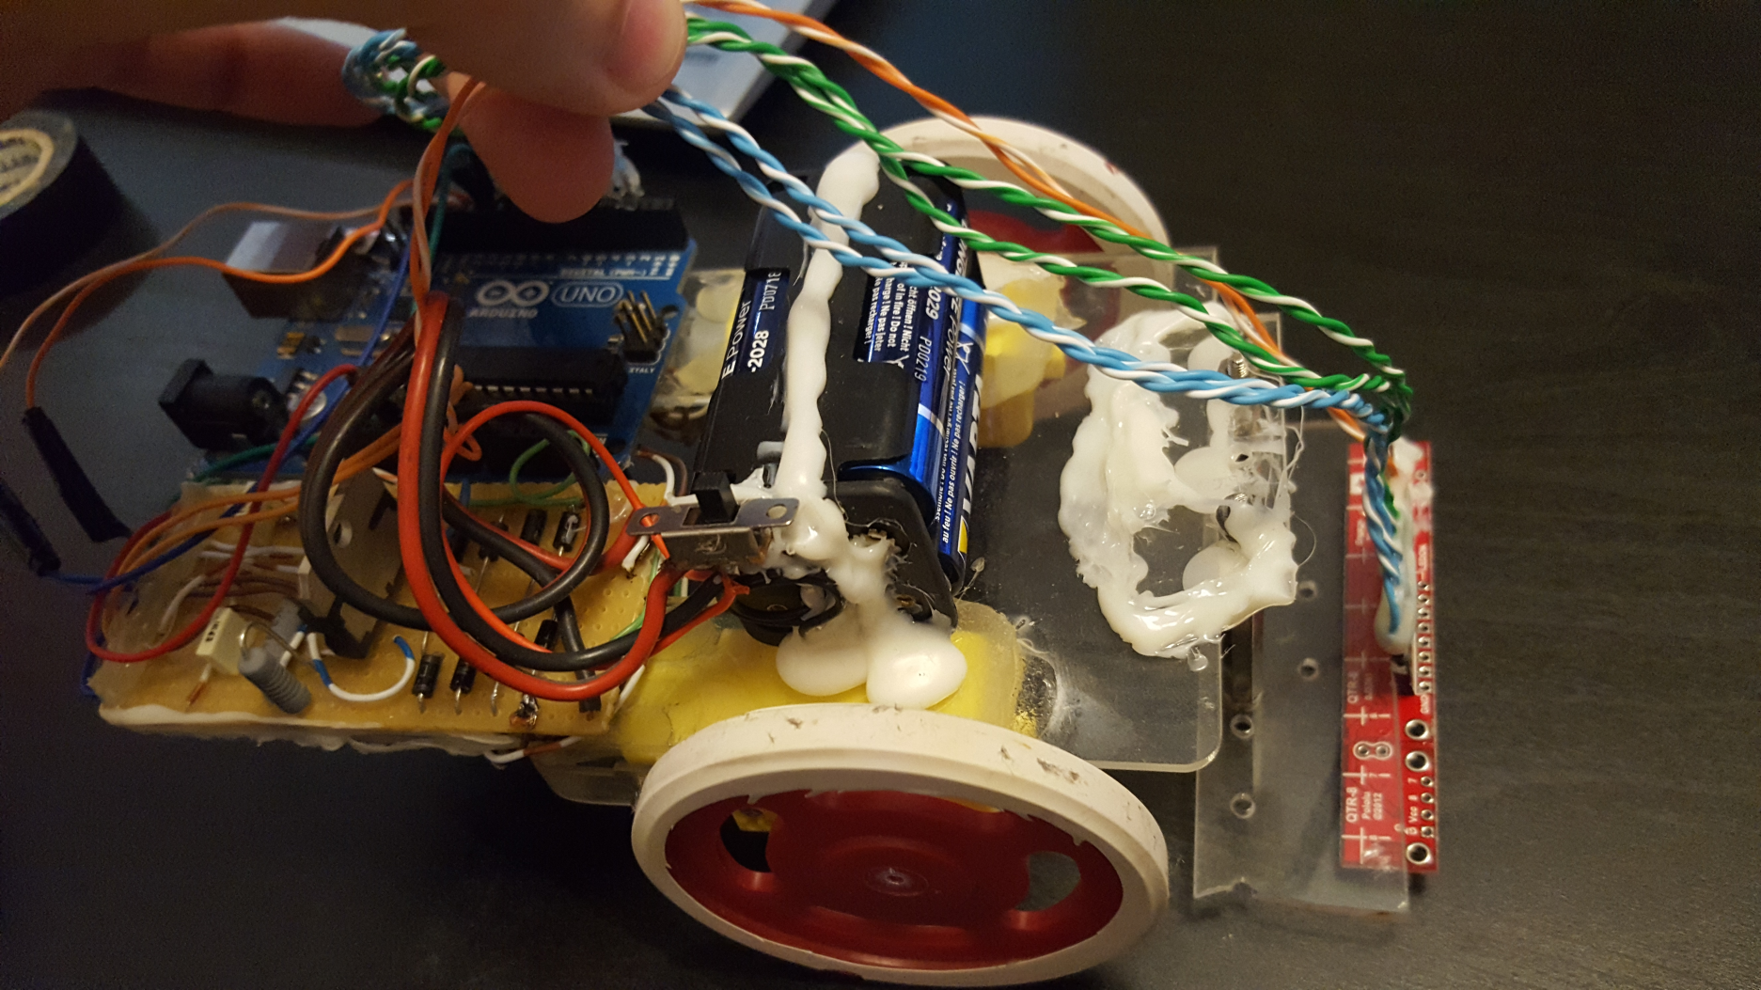
1. Introducere
Sistemul informatic este reprezentat printr-un robot autonom mobil. O imagine a
acestuia se poate observa mai jos:

Slide 4
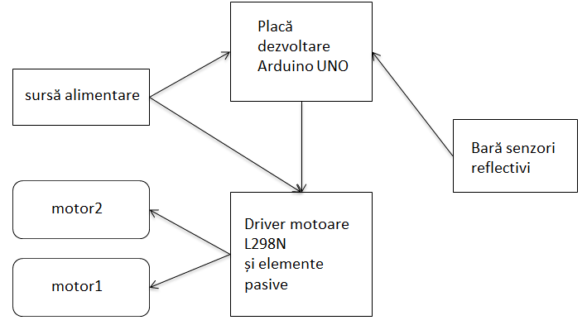
1. Introducere
Pentru a construi robotul propriu zis, am avut nevoie de următoarele componente
hardware:
Șasiu
Motoare
Sursă de alimentare cu întrerupător
Roți
Driver motoare
Placă de dezvoltare
Senzori
O schemă a componentelor și cum sunt legate între ele, se poate observa mai jos:

Slide 5
2. Obiective
Am urmărit ca sistemul informatic să fie capabil să exploreze mediul în care
funcționează și în funcție de informațiile primite din exterior, să reducă la
minim efortul necesar parcurgerii traseului pe o rută optimă. Astfel,
am definit trei obiective ce trebuiesc îndeplinite, în următoarea ordine:
Sistemul trebuie să urmărească linia neagră ce delimitează traseul.
Sistemul trebuie să memoreze traseul și să rețină rutele blocate.
Sistemul trebuie să parcurgă a doua oară traseul folosind soluția optimă,
unde rutele blocate sunt evitate.

Slide 6
3. Proiectarea hardware
Proiectarea hardware constă efectiv în contruirea robotului.
Astfel am început prin a conecta de șasiul ales, în ordine, următoarele componente:
Cele două motoare cu roțile bidirecționale;
Ball-caster -ul;
O plăcuță cu un driver L298N;
O plăcuță de dezvoltare tip Arduino UNO;
O sursă de alimentare(4 baterii de 1.5V) cu un întrerupător;
O bară de 8 senzori reflectivi tip QTR-8RC Polulu;
Notes:
Cele două motoare au un sistem reductor tip 1:48, ce funcționează ca un schimbator de viteze automat. Practic, motoarele funcționează cu două viteze.
Motoarele au un circuit de punte H – aceste circuite au 4 tranzistori bipolari, ce permit fluxul curentului pe diagonală, făcând posibilă mișcarea robotului înainte și înapoi.
3. Driveul L298N este folosit la controlul vitezei pe cele două motoare individual și la activarea lor. Viteza fiecărui motor este dată de tensiunea curentului ce ajunge la motor. Pentru asta se foloseste un semnam tip PWM (pulse width modulation). Acest semnal constă în inchiderea secvențială a fluxului de curent, astfel – 0V,LOW – 5V,HIGH pe durate diferite de timp. O secvență(timp) LOW-HIGH reprezintă factorul de umplere.
Motoarele sunt de curent continuu, ele fiind și generatoare. Astfel, curentul poate ajunge de la motoare la driver și acesta se poate arde. Pentru asta, am legat cate 4 diode în serie, între fiecare motor și driver L298N.
Sursa de alimentare oferă întregului circuit 6V. Pentru a proteja componentele care funcționează pe 5V, am legat în serie, pe fiecare motor, 2 rezistențe R47 și în paralele 2 condensatoare 1K63.
4. Am ales o placă arduino UNO pentru că este simplu de lucrat cu ea și imi oferă destule intrări analogice și digitale pentru a conecta componentele. Funcționează pe 16 MgHz.
6. Senzorii pot fi folosiți și ca senzori de proximitate. Fiecare senzor este de fapt un fototranzistor, pe care se aplică o tensiune. Timpul în care se ”disipează” lumina, ne dă și reflexia suprafeței. Diferența dintre alb și negru de 10 la puterea 3 – pe suprafața neagră lumina se disipă în milisecunde, iar pe una albă în microsecunde.

Slide 7
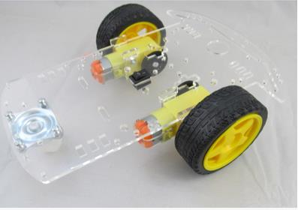
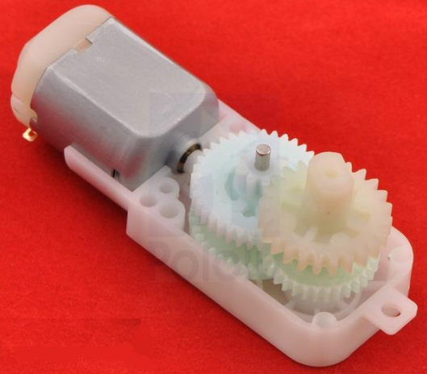
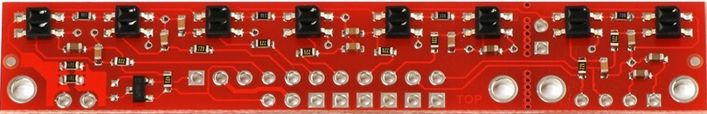
3. Proiectarea hardware
Șasiu, motoare și elemente mobile
Motor cu sistem reductor 1:48
Senzori reflectivi QTR-8RC

Slide 8
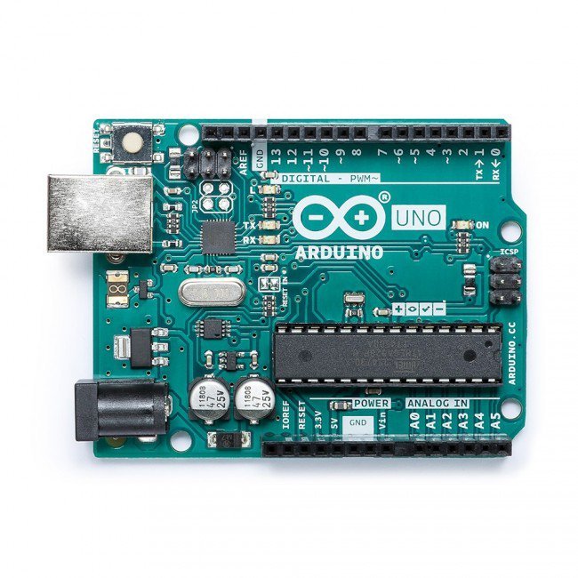
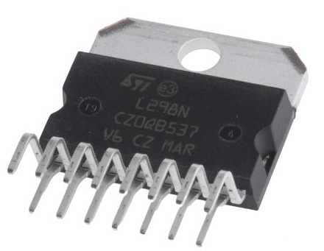
3. Proiectarea hardware
Arduino UNO
Driver L298N

Slide 9
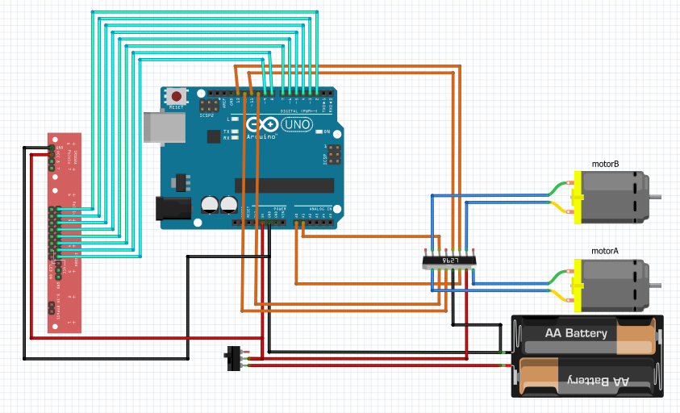
3. Proiectarea hardware
În următoarea figură se poate observa cum sunt legate componentele:
Notes:
Cele două motoare sunt legate de driver și conectate la Arduino astfel:
- prin pinii analogici A0 și A1 se îndeplineste funcția de ON/OFF per motor;
- prin pinii digitali 10, 12 – 11, 13 se controlează viteza motoarelor, înainte și înapoi;
2. Cei opt senzori sunt legați prin pinii digitali 2-9
Toate componentele sunt alimentate la sursa de 6V

Slide 10
4. Proiectarea software
Proiectarea software constă în scrierea unui program în mediul de dezvoltare
Arduino, care să îndeplinească obiectivele definite mai sus.
În implementarea algoritmului, am folosit:
tehnica ”left hand approach” pentru a găsi finalul traseului;
o funcție prin care rețin mișcarea robotului în fiecare intersecție, într-un array de char-uri pe care l-am definit path;
O metodă de simplificare a path-ului, folosind 6 reguli;

Slide 11
4. Proiectarea software
Primul pas a constat în verificarea hardware:
motoarele funcționează atât înainte, cât și înapoi cu diferite viteze;
valorile primite de la senzori sunt diferite atunci când sunt pe alb, față de atunci
când sunt pe negru;
Apoi am implementat un algoritm de tip ”line follow”, prin care am făcut robotul
să urmărească linia neagră ce delimitează traseul. Pentru a face asta, am
implementat un regulator PID care să forțeze robotul să rămână pe linie. Folosind
metoda Ziegler-Nichols, am setat în final Kp=1, Ki=2 și Kd=3.
float kp = 1.0f;
float ki = 2.0f;
float kd = 3.0f;
float totalError = (error + s_previousError);
float errorRate = (error - s_previousError);
float pv = kp * error + ki * totalError + kd * errorRate;
int speedChange = static_cast<int>(pv);
int speedLeft = s_followLineSpeed + speedChange;
int speedRight = s_followLineSpeed - speedChange;
Notes:
Libraria QTR_Sensors imi permite să calzulez o variabila ce imi da pozitia la un moment dat. Am setat ca referinta, aceasta variabila la 3500 – line_position.
Mod implementare PID

Slide 12
4. Proiectarea software
Notes:
Libraria QTR_Sensors imi permite să calzulez o variabila ce imi da pozitia la un moment dat. Am setat ca referinta, aceasta variabila la 3500 – line_position.
Mod implementare PID

Slide 13
4. Proiectarea software
Am continuat apoi cu implementarea algoritmului ”left hand approach”:
if (intersection_found) {
if (left_turn_possible){
turn_left();
}
else if (right_turn_possible){
if (straight_ahead_possible){
followLine();
}
else{
turn_right();
}
}
}
followLine(); // default

Slide 14
4. Proiectarea software

Slide 15
4. Proiectarea software
Următorul pas a constat în implementarea funcției prin care robotul să ”învețe”
traseul pe care rulează, reținând în path mișcarea făcută la fiecare intersecție sau rută
blocată.
Am continuat apoi cu implementarea algoritmului de simplificare a path-ului astfel
încât, la reparcurgere, robotul va evita rutele blocate și va vira în momentul întâlnirii
unei intersecții, conform mișcării reținute în path. Pentru simplificare, am folosit un
set de reguli definite în tabelul de mai jos:
Mișcări | Înlocuire
LeftBackLeft (LBL) | Straight (S)
LeftBackRight (LBR) | Back (B)
LeftBackStraight (LBS) | Right (R)
RightBackLeft (RBL) | Back (B)
StraightBackLeft (SBL) | Right (R)
StraightBackStraight (SBS) | Right (R)

Slide 16
5. Rezultat final

Slide 17
5. Rezultat final

Slide 18
5. Rezultat final

Slide 19
5. Rezultat final

Slide 20
6. Concluzii
Robotul este capabil să îndeplinească cu succes obiectivele definite, la o viteză
medie. La viteza maximă există riscul ca robotul să treacă de anumite intersecții și asta
ar duce la o memorare greșită a rutei optime.
Am identificat în timpul implementării o serie de limitări și constrângeri,
majoritatea ținând de proiectarea hardware, dar și de definire a traseului:
Nu putem avea bucle în traseul definit. În cazul acesta, algoritmul implementat nu
mai asigură faptul că robotul va ajunge la final;
Roțile nu oferă o aderență ridicată, iar acest fapt se observă când robotul se oprește;
Chiar dacă am setat viteza robotului ca o constantă, acesta merge mai repede când
bateriile sunt schimbate (sunt pline);
O bară de senzori este de ajuns pentru îndeplinirea obiectivelor. Totuși, încă o bară
ar ajuta mult mai mult în tunarea robotului;

Slide 21
Întrebări?

